Slide 1
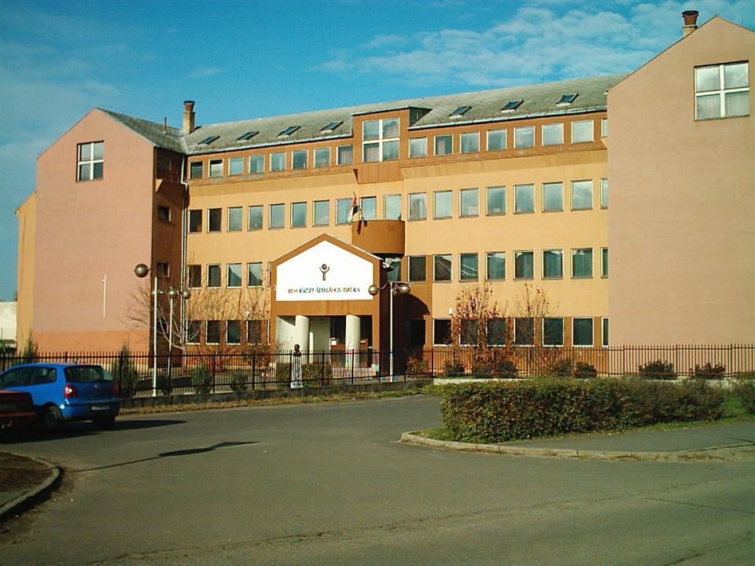
„Az iskola dolga, hogy megtaníttassa velünk, hogyan kell tanulni, hogy felkeltse a tudás iránti étvágyunkat, hogy megtanítson bennünket a jól végzett munka örömére és az alkotás izgalmára, hogy megtanítson szeretni, azt amit csinálunk, és hogy segítsen megtalálni azt, amit szeretünk csinálni.” ( Szent-Györgyi Albert )
BEM JÓZSEF ÁLTALÁNOS ISKOLA NYÍREGYHÁZA

Slide 2
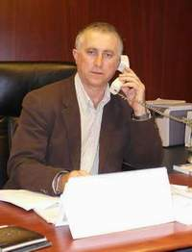
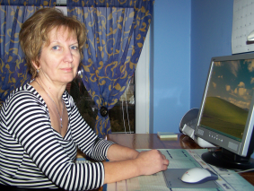
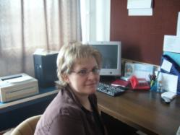
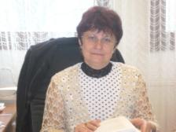
Tantestületünk Vezetőség
Igazgató: Kovács Csaba
Alsó tagozatos igazgatóhelyettes: Spisákné Karasz Katalin
Felső tagozatos igazgatóhelyettes: Dr. Baloghné
Mester Éva
Gazdasági igazgatóhelyettes: Major Lászlóné

Slide 3
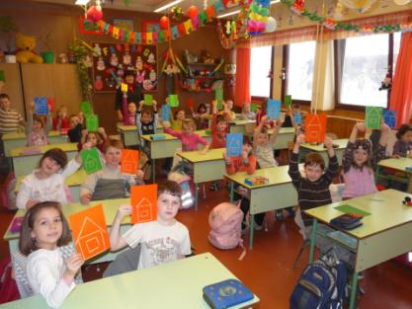
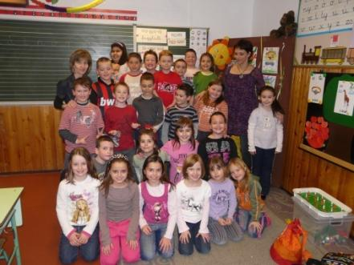
1. évfolyam 2010/2011-es tanév
1.a osztály: iskolaotthonos képzés
Tanító nénik: Orosz Mária
Veres Csilla
1.b osztály: iskolaotthonos képzés
Tanító nénik: Gecse Katalin
Kulcsár Edit

Slide 4
Munkaközösségeink
Alsó tagozatos matematika munkaközösség
munkaközösség vezető: Ungváriné Bacskai Erika
Alsó tagozatos magyar munkaközösség
munkaközösség vezető: Tóth Istvánné
„A” szakos (magyar, történelem, ének, rajz)
munkaközösség vezető: Buda Barnáné
„B” szakos (biológia, földrajz, technika)
munkaközösség vezető: Kovácsné Bobik Mária
„C” szakos ( matematika, fizika, kémia )
munkaközösség vezető: Sziklainé Mándy Márta
Idegen nyelvi
munkaközösség vezető: Lászlóné Nagy Mária
Osztályfőnöki
munkaközösség vezető: Tóth Zoltánné
Testnevelés
munkaközösség vezető: Szekér Lászlóné

Slide 5
Tantestületünk Pedagógusok
Alsó tagozat
Bálint Pálné 2.a tanító - főtanácsos
Bandik Liliána 3.b tanító - főtanácsos
Gecse Katalin 1.b tanító
Kabácsné Kováts Emese 2.b tanító
Kissné Csatáry Tünde 4.a tanító
Kósáné Borbás Erzsébet 2.a tanító
Kulcsár Edit 1.a tanító
Kurucz Valéria 2.b tanító
Orosz Mária 1.a tanító
Petri Sándorné 4.a tanító
Petrikovics Zsuzsanna 3.b tanító
Róka Zsoltné Szinyei Krisztina 3.a tanító
Szlovik Erzsébet 3.c tanító
Tamás Gabriella 3.c tanító
Terebesiné Kiss Csilla 3.a tanító
Tóth Istvánné 4.b tanító-tanácsos
Ungváriné Bacskai Erika 4.c tanító
Hajduné Gyarmathy Ilona 4.b napközis nevelő
Bor Mihályné mentortanár

Slide 6
Tantestületünk Pedagógusok
FELSŐ TAGOZAT
Név szak: O.f.
Buda Barnáné magyar-ének 8.b tanár
Schmidtné Kádár Andrea történelem-ének 6.b tanár
Fogarasiné Krámer Erzsébet matematika-rajz tanár
Nagy Edit testnevelés 8.c tanár
Dr.Kerekesné Kádár Mariann magyar-földr.- tört. 7.b tanár
Kosztik Andrea angol tanár
Kissné Jenei Éva mat.-fiz.-informatika tanár
Kovácsné Bobik Mária biológia-technika 6.a tanár
Lászlóné Nagy Mária angol - tanár tanácsos
Losonczi Lászlóné földrajz-testnevelés 8.a tanár
Nagyné Vass Emma angol tanár
Gál Mariann angol tanár
Ráczné Cserés Erzsébet földrajz-testnevelés 7.c tanár tanácsos
Gubacsiné Deme Katalin történelem 5. a tanár
Szabó Péterné testnevelés-gyógytestnevelés tanár
Szekér Lászlóné biológia-testnevelés 5.b tanár
Sziklainé Mándy Márta kémia-matematika 7.a tanár
Szűcs Attiláné angol tanár
Tóth Zoltánné biológia-technika 6.c tanár
Veress Krisztina magyar-ének tanár
Ungvári Sándor földrajz-népművelés 5.évf. napközis nevelő

Slide 7
A pedagógus munkát közvetlenül segítők
Könyvtáros:
Bodánszky Ágota
Szabadidő-szervező:
Nagy Edit, Schmidtné Kádár Andrea
Ifjúságvédelmi felelős:
Kovácsné Fizeli Tünde
GYED-en, GYES-en lévő nevelők:
Kovácsné Jakubovics Krisztina
Logopédus:
Mikó Boglárka
Védőnő:
Bodóné Jánvári Edit
Iskolaorvos:
Dr. Kántor Irén

Slide 8
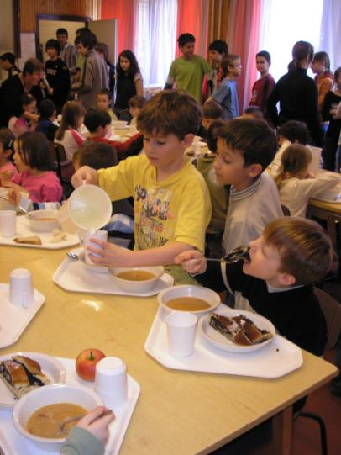
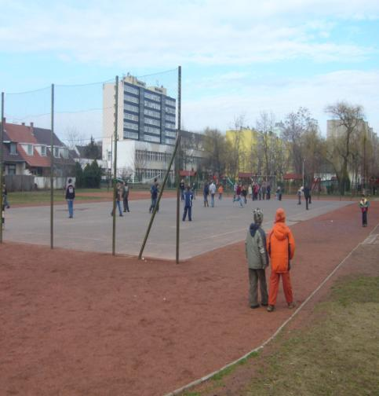
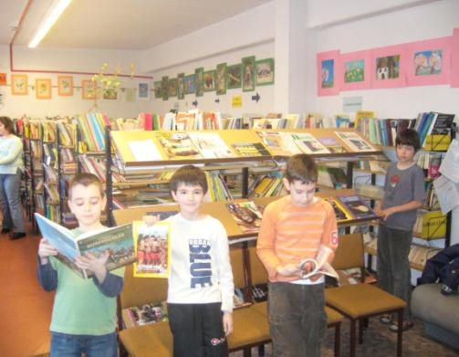
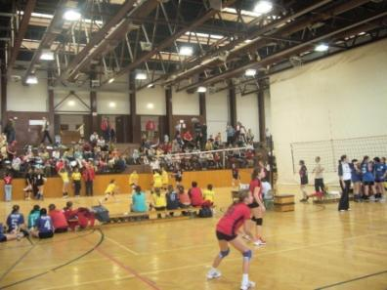
TÁRGYI FELTÉTELEINK
Tantermeink száma: 32 db
Ebből szaktanterem: 8 db
4 nyelvi labor
2 számítástechnikai labor
Interaktív terem
Tornacsarnok 600 férőhelyes lelátóval, 4 öltözővel
Salakos futópálya
Könyvtár
Stúdió
Ebédlő
Orvosi rendelő

Slide 9
Évfolyamonkénti tanulólétszámunk
1-2. évfolyam ( bevezető szakasz):
120 fő
3-4. évfolyam (kezdő szakasz):
146 fő
5-6. évfolyam ( alapozó szakasz ):
153 fő
7-8. évfolyam ( fejlesztő szakasz):
155 fő
Összes tanulólétszám: 574 fő

Slide 10
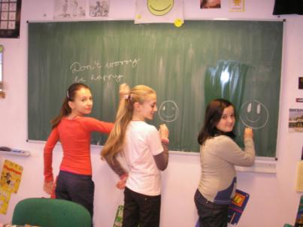
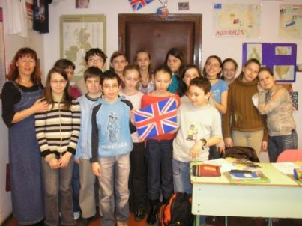
TAGOZATAINK
Emelt szintű angol oktatás

Slide 11
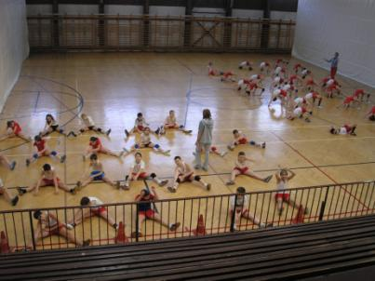
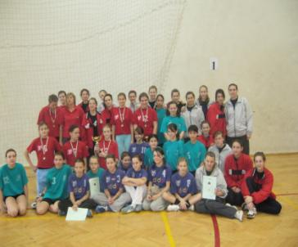
TAGOZATAINK
Sportosztály

Slide 12
Országos kompetenciamérés eredményei 2010
4. évfolyam
 | Országos átlag | Iskolai átlag | Eltérés az országos átlagtól
Az írásminőség fejlettsége | 71 | 73 | 3%-kal jobb
Az olvasáskészség kiépültsége | 85 | 89 | 5%-kal jobb
Az elemi számolási készség kiépültsége | 93 | 94 | 1%-kal jobb

Slide 13
Országos kompetenciamérés eredményei 2009
6. évfolyam
Matematika
Iskolai átlag | 527
Országos átlag | 489
Iskolai átlagunk az országos átlagtól 8%-kal volt jobb.
Szövegértés
Iskolai átlag | 573
Országos átlag | 513
Iskolai átlagunk az országos átlagtól 12%-kal volt jobb.

Slide 14
Országos kompetenciamérés eredményei 2008-2009
8. évfolyam
Matematika
Iskolai átlag | 518
Országos átlag | 484
Iskolai átlagunk az országos átlagtól 2009-ben 7 %-kal volt jobb.
Szövegértés
Iskolai átlag | 554
Országos átlag | 502
Iskolai átlagunk az országos átlagtól 2009-ben 10 %-kal volt jobb.

Slide 15
EREDMÉNYEINK
Angol versenyeredmények
Évfolyam | helyezés
4.-8. évfolyam | megyei 1., 2., 3., 4., 5.
Történelem versenyeredmények
évfolyam | helyezés
5. | Megyei 1., 2., 3.
 | Megyei 1., 5.
6. | országos 3.,6., 7.

Slide 16
VERSENYEREDMÉNYEINK
Testnevelés versenyeredmények
Csapatversenyek
Kézilabda | Városi, megyei 1. területi 1., 2., országos 2., 6., 7. hely
Röplabda | Területi 1. hely
Játékos sportverseny | Városi 1., megyei 2., területi 4. hely

Slide 17
VERSENYEREDMÉNYEINK
Magyar versenyeredmények
megyei | helyesírás | 1., 2., 3.
 | szövegértés | 1., 2.
területi | szövegértés | 2. hely
országos | szövegértés | Arany fokozat

Slide 18
VERSENYEREDMÉNYEINK
Biológia versenyeredmények
városi | 1., 2.
megyei | 3.
országos | 6. , 9.
Matematika versenyeredmények
városi | 1.
megyei | 2., 9.

Slide 19
8. évfolyam beiskolázása 100%-os

Slide 20
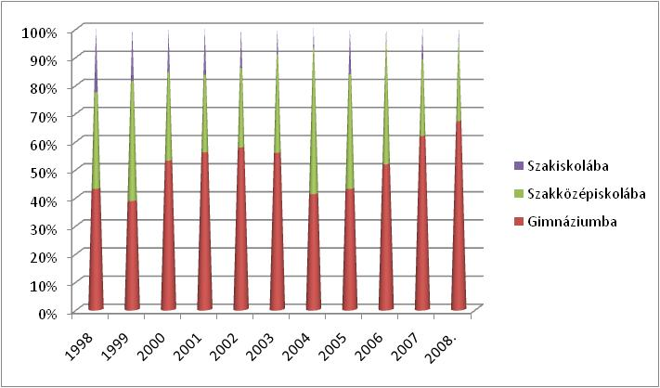
Továbbtanulási megoszlás iskolatípusonként a korábbi években

Slide 21
Továbbtanulási megoszlás középiskolánként 2010-ben

Slide 22
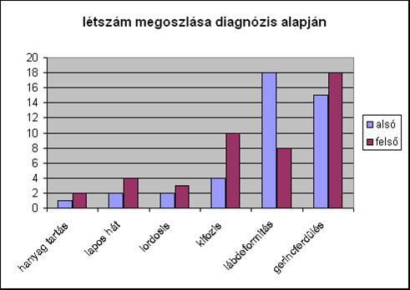
GYÓGYTESTNEVELÉS
Szakemberek szerint az általános iskolai tanulók legalább 20 % - nál található olyan állapot, amely indokolttá teszi a gyermek gyógytestnevelésre való utalását. Iskolánkban a gyógytestnevelés 3 csoportban működik ( egy alsós és két felsős csoport).

Slide 23
TANÓRÁN KÍVÜLI FOGLALKOZÁSOK
Szakkör, felzárkóztatás,
gyógytestnevelés
Hittan
Zeneiskola
Számítástechnika
DSE
Néptánc
Klubnapközi

Slide 24
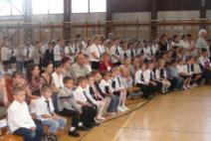
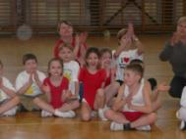
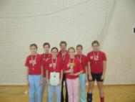
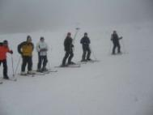
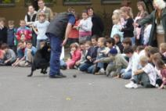
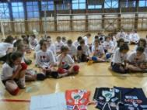
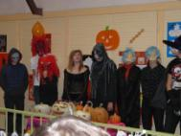
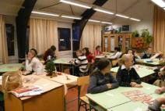
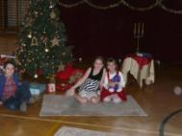
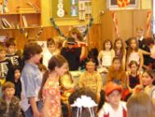
RENDEZVÉNYEINKBŐL…
Cinkeavató
Népköltészet hete
Jeles napok
Egészségnap
„Christmas party”-angol hagyományok
„Bem Kupa”- sportversenyek
„Bem Nap”- megyei és városi szaktárgyi versenyek
Művészeti Napok
Megyei Vers és rímfaragó verseny
Áprilisi angol kulturális délután
Madarak és fák napja

Slide 25
Az iskolai munkát segítő civil szervezetek
„Ablak a 3. évezredre” Alapítvány
Célja: az informatikai-számítástechnikai oktatás
tárgyi feltételeinek javítása.
Bem DSE
Célja: a diákolimpiai versenyek finanszírozása,
a mindennapos testnevelés feltételeinek biztosítása.

Slide 26
Az iskola alapdokumentumai
SZMSZ
Pedagógiai program
Házirend
Elérhetőségeink
BEM JÓZSEF ÁLTALÁNOS ISKOLA
Nyíregyháza, Epreskert utca 10.
42/406-769
42/406-768
E-mail: bemiskola@freemail.hu
Honlap: http://bemiskola.nyiregyhaza.egzinet.hu

Slide 27
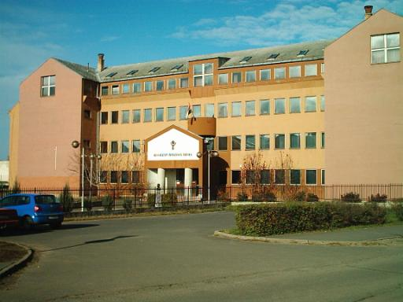
Köszönjük megtisztelő figyelmüket!

